Slide 1
Числительные со значением полного охвата в типологической перспективе
Алина Русских, НИУ ВШЭ
Шестнадцатая конференция по типологии и грамматике для молодых исследователей

Slide 2
Содержание доклада
Числительные со значением полного охвата: к определению
Методология исследования
Стратегии кодирования полного охвата в типологической перспективе
Специализированные vs. неспециализированные способы кодирования полного охвата
Выводы
Я выражаю искреннюю признательность за содержательные комментарии М. А. Холодиловой и М. А. Даниэлю, а также благодарю за консультации по языкам и помощь в получении данных следующих исследователей: Д. Герасимова — парагвайский гуарани, Е. Забелину — хинди, Н. Заику — баскский, М. Морозову — албанский, С. Оскольскую — эвенкийский, А. Шлуинского и Самсона Доджи Фенуку -- эве.

Slide 3
Числительные со значением полного охвата: к определению
Под числительными со значением полного охвата понимаются такие случаи, когда квантифицируемая группа выражает выбор N предметов из множества N.
Например, рус. оба, фр. tous les trois ‘все три’ и чуваш. ik aʨ-i=de [два ребенок-p_3=add] ‘оба ребенка’.
(1) РУССКИЙ (НКРЯ)
Оба нововведения породили оживлённую общественную дискуссию.
{Всего было два нововведения.}
*{Всего было три нововведения.}

Slide 4
Дистрибутивная / коллективная интерпретация
Числительные со значением полного охвата заведомо могут использоваться в дистрибутивных контекстах, однако не всегда совместимы с коллективными контекстами.
(2) английский (Landman 2004: 78)
*Both boys met in the park
Ожид. значение: ‘Два (оба) мальчика встретились в парке’.
(3) голландский (Landman 2004: 78)
(De) beide jongens kwamen samen in het park.
Оба мальчик.pl прийти.psr.3plвместе в def парк
‘Два (оба) мальчика встретились в парке’.
Landman, F. 2004. Indefinites and the type of sets. Oxford: Blackwell.

Slide 5
Использование числительных со значением полного охвата с универсальными кванторами (УК)
В некоторых языках числительные со значением полного охвата не могут использоваться с УК: рус. *все оба (в НКРЯ не было найдено примеров использования УК и оба).
Однако в других языках это возможно:
(4) чувашский (малокарачкинский говор)
a. Pillek aʨ-i=de gil-ze
пять ребенок-p_3=add прийти-cv_sim
b. Por pillek aʨi=de gil-ze
uq пять ребенок-p_3=add прийти-cv_sim
‘Все пять детей пришли.’.

Slide 6
Определенность и полный охват
Для некоторых языков указывается, что в качестве кодирования полного охвата с числительными могут использоваться те же показатели или модели, которые употребляются для выражения определенности;
В настоящей работе использование определенного артикля с числительными не будет рассматриваться наравне с другими способами кодирования полного охвата.

Slide 7
Методология исследования
Исследование проводилось по словарям и грамматикам;
Использовалась выборка WALS из главы «Numeral Bases», включающая 191 язык;
Языки, для которых было найдено менее двух доступных источников, исключались из выборки;
В исследовании рассматривается 106 языков из 191, представленных в выборке изначально.
Bernard Comrie. 2013. Numeral Bases. In: Dryer, Matthew S. & Haspelmath, Martin (eds.)The World Atlas of Language Structures Online.Leipzig: Max Planck Institute for Evolutionary Anthropology.

Slide 8
Методология исследования:
дерево решений для каждого языка
Найдено менее 2 источников
Найдено 2 или более источников
Язык исключается
Язык рассматривается
Для языка не описаны способы образования значения полного охвата
Для языка описаны способы образования конструкции со значением полного охвата
Конструкции со значением полного охвата образуются с помощью прибавления УК;
Рассматриваются:
Стратегии образования конструкции;
Набор числительных, с которыми возможно использование этой стратегии;

Slide 9
Стратегии кодирования значения полного охвата
Проведенное исследование позволяет выделить следующие три возможные стратегии кодирования полного охвата с числительным:
A. Прибавление к числительному УК — ср. фр. tous les deux [uq.def.pl два] ‘оба’;
B. Супплетивное — ср. нем. beide ‘оба’;
C. С помощью отдельного показателя или синтаксической конструкции, не привносящих значения универсальной квантификации вне сочетания с числительными, — ср. чуваш. ik aʨ-i=de [два ребенок-p_3=add] ‘оба ребенка’.

Slide 10
Стратегии кодирования значения полного охвата:
прибавление УК к числительному
Предположительно, во всех языках хотя бы с некоторыми числительными возможна стратегия А;
В рассматриваемой выборке не было ни одного языка, для которого указывался бы запрет на эти конструкции;
В некоторых языках, однако, существуют ограничения на употребление УК с отдельными числительными: рус. *Все два мальчика пришли vs. Все три мальчика пришли.
В настоящем докладе эти ограничения не будут обсуждаться.

Slide 11
Распределение стратегий А, В и С с разными квантификаторами
Стратегия отмечена плюсом в том случае, если зафиксирован хотя бы один язык, использующий ее для кодирования полного охвата с числительным.
Стратегия | 2 | ≥ 3
А: прибавление УК | + | +
B: супплетивное | + | –
C: отдельный показатель/ синтаксическая модель | + | +

Slide 12
Распределение стратегий В и С
Наличие/отсутствие | Наличие стратегии С | Отсутствие стратегии С
Наличие стратегии В | 0 языков | 22 языка
Отсутствие стратегии В | 22 языка | 62 языка
Одновременное использование всех трех стратегий в одном языке не встретилось в рассмотренной в настоящем исследовании выборке;
Стратегия А встречается во всех языках, в то время как стратегии В и С находятся в дополнительной дистрибуции.

Slide 13
Распределение языков по типу кодирования полного охвата
Типы языков | Количество языков | B: Супплетивная форма | C: Отдельный маркер
Языки типа I | 22 | + | –
Языки типа II | 8 | – | 2
Языки типа III | 14 | – | ≥ 3
Языки типа IV | 62 | – | –

Slide 14
Распределение языков по типу кодирования полного охвата
Типы языков | Количество языков | B: Супплетивная форма | C: Отдельный маркер
Языки типа I | 22 | + | –
Языки типа II | 8 | – | 2
Языки типа III | 14 | – | ≥ 3
Языки типа IV | 62 | – | –
Языки типа I:
(5) деху (Lenormand 1999: 367)
lue ‘два’ — nyido ‘оба’
Lenormand, Maurice H. 1999. Dictionnaire drehu-français: la langue de Lifou, îles Loyalty. Nouméa: Le Rocher-à-la-voile.

Slide 15
Распределение языков по типу кодирования полного охвата
Типы языков | Количество языков | B: Супплетивная форма | C: Отдельный маркер
Языки типа I | 22 | + | –
Языки типа II | 8 | – | 2
Языки типа III | 14 | – | ≥ 3
Языки типа IV | 62 | – | –
Языки типа II
(6) карибский (Courtz 2008: 108)
oko-roro
два-coll
‘Оба’.
Courtz, H. 2008. A Carib Grammar and Dictionary. Toronto: Magoria Books.

Slide 16
Распределение языков по типу кодирования полного охвата
Типы языков | Количество языков | B: Супплетивная форма | C: Отдельный маркер
Языки типа I | 22 | + | –
Языки типа II | 8 | – | 2
Языки типа III | 14 | – | ≥ 3
Языки типа IV | 62 | – | –
Языки типа III
(7) грузинский (Aronson 1982: 281) a. orive vs. b. samive два.emph три.emph ‘Оба’ ‘Все три’
Aronson, H. J. 1982. Georgian - A reading Grammar. Columbus, Ohio: Slavica.

Slide 17
Распределение языков по типу кодирования полного охвата
Типы языков | Количество языков | B: Супплетивная форма | C: Отдельный маркер
Языки типа I | 22 | + | –
Языки типа II | 8 | – | 2
Языки типа III | 14 | – | ≥ 3
Языки типа IV | 62 | – | –
Языки типа IV (8) вегнерский (Сабо 1989: 258)
mind-két kis-fiú
uq-два маленький-мальчик
‘Оба мальчика’.
Сабо, М. 1989. Русско-венгерский карманный словарь. Будапешт, Academiai Kiado.

Slide 18
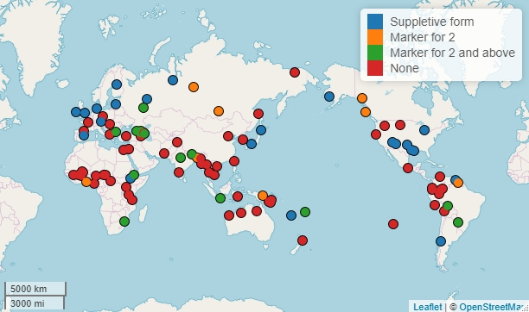
Типологическая карта типов кодирования полного охвата с числительными
Moroz, G. 2017. lingtypology: easy mapping for Linguistic.

Slide 19
Стратегия С: специализированные и неспециализированные средства кодирования полного охвата
Под неспециализированными средствами понимаются такие аффиксы и несегментные средства или синтаксические модели, для которых обнаруживаются синхронные омонимичные соответствия, имеющие другие функции помимо кодирования полного охвата.
Специализированные маркеры, кодирующие полный охват, не имеют смежных функций;

Slide 20
Стратегия С: специализированные и неспециализированные средства кодирования полного охвата
Под неспециализированными средствами понимаются такие аффиксы и несегментные средства или синтаксические модели, для которых обнаруживаются синхронные омонимичные соответствия, имеющие другие функции помимо кодирования полного охвата.
(9) гурунг (Glover, Gurung 1979: 121) Ngxi-na' ngxi-n' Два-coll два-coll ‘Оба’.
(10) гурунг (Glover, Gurung 1979: 122) Pxra-na’ pxra-n’ гулять-coll гулять-coll ‘Долго гулять’.
Glover, J, Gurung, D. 1979. Conversational Gurung. Pacific Linguistics: The Australian National University.

Slide 21
Стратегия С: специализированные и неспециализированные средства кодирования полного охвата
Специализированные маркеры, кодирующие полный охват, не имеют смежных функций;
(11) карибский (Courtz 2008: 108) oko-roro два-coll ‘Оба’.
Courtz, H. 2008. A Carib Grammar and Dictionary. Toronto: Magoria Books.

Slide 22
Стратегия С: образование значение полного охвата от порядкового числительного
Показатели, кодирующие значение полного охвата, обычно прибавляются к количественному числительному;
Однако в индонезийском в тех случаях, когда числительное модифицирует существительное, конструкции со значением полного охвата образуются с помощью порядкового числительного:
(12) индонезийский (Sneddon 2010: 137)
Ke-lima anaknya pandai
ord-пять ребенок.poss умный
‘Все пять детей умные’.
В индонезийском кодирование полного охвата с порядковым числительным происходит с помощью инверсии.
Sneddon, J. N, Adelaar A, Djenar D. N, Ewing M. C. 2010. Indonesian Reference Grammar. Allen & Unwin.

Slide 23
Стратегия С:
маркер определенности
В языках с определенностью помимо маркера/синтаксической модели, кодирующей полный охват, обычно необходимо также добавить показатель определенности:
(13) чувашский (малокарачкинский говор) igë oml-i=de / *omla=da xërlë
два яблоко-p_3=add яблоко=add красный
‘Оба яблока красные’.
(14) греческий (Holton et al. 1997: 194)
και τα δύο add def два
‘Оба’.
Holton, David and Mackridge, Peter and Philippaki-Warburton, Irene. 1997. Greek: A Comprehensive Reference Grammar of the Modern Language. London: Routledge.

Slide 24
Стратегия С: специализированные и неспециализированные средства кодирования полного охвата
Показатели | Количество языков
Неспециализированные показатели Аддитивный маркер Маркер собирательной / дистрибутивной множественности Редупликация Адвербиализатор Кванторная частица Эмфатическая частица | Всего: 15
 | 8
 | 2
 | 2
 | 1
 | 1
 | 1
Специализированные показатели | Всего: 7

Slide 25
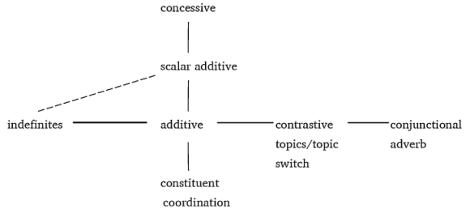
Аддитивный маркер
Абхазский, амхарский, греческий, лезгинский, парагвайский гуарани, тлингитский, турецкий, чувашский
Аддитивные маркеры имеют ряд характерных функций, которые подробно рассматриваются в типологической статье (Forker 2016).
(15) чувашский
Maʂa=da gil-ze Маша=add прийти-cv-sim
‘Маша тоже пришла’.
Forker. D. 2016. Toward a typology for additive markers. Lingua. Volume 180.

Slide 26
Аддитивный маркер
Лезгинский
(16) лезгинский (Haspelmath 1993: 234) pud mašin-ni три машина-add ‘все три машины’
Haspelmath, Martin. 1993. A Grammar of Lezgian. (Mouton Grammar Library, 9.) Berlin: Mouton de Gruyter.

Slide 27
Аддитивный маркер
Лезгинский
(17) лезгинский (Haspelmath 1993: 141) Gzaf q'in q'a-da-j-da gzaf tab-ni iji-da [много клятв дать-fut-ptp] много лгать-add делать-fut ‘Он, который много клянется, и много врет тоже’.
(18) лезгинский (Haspelmath 1993: 135) Req'i-n-ni iji-da za убить-per-add делать-fut я.erg ‘Я даже убью’.
(19) лезгинский (Haspelmath 1993: 90) Nasir-ni Sajida Назир-add Саида ‘Назир и Саида’
Haspelmath, Martin. 1993. A Grammar of Lezgian. (Mouton Grammar Library, 9.) Berlin: Mouton de Gruyter.

Slide 28
Аддитивный маркер
Лезгинский
(20) лезгинский (Haspelmath 1993: 305)
Abur irid jis ida-laj wilik ewlenmiš x̂a-ji-bur [они семь год этот-spel до свадьба antic-aop-sbst-pl
tir-t'a-ni, abur.u-q^{h} ajal awa-č-ir cop:pst-cnd]-add они-poess ребенок быть-neg-pst
‘Хотя они поженились семь лет назад, у них не было ребенка’.
(21) лезгинский (Haspelmath 1993: 194) sana-ni где.то-add ‘Нигде’.
Haspelmath, Martin. 1993. A Grammar of Lezgian. (Mouton Grammar Library, 9.) Berlin: Mouton de Gruyter.

Slide 29
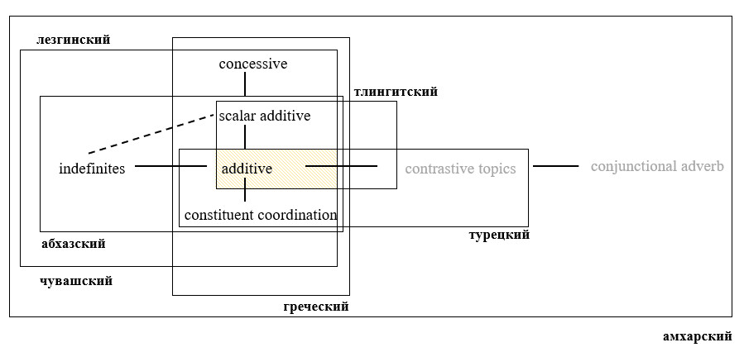
Аддитивный маркер
Абхазский, амхарский, греческий, лезгинский, парагвайский гуарани, тлингитский, турецкий, чувашский

Slide 30
Универсальная квантификация
“Cross-linguistically, it is quite common for universal quantifiers to be formally related to conjunctions and/or additive focus markers” (Gil 2004: 389).
There are quite a few languages where the universal distributive determiner 'every' is synchronically or etymologically derived from the wh-determiner 'which' by means of a special particle (originally meaning 'also', 'even', 'or', 'it may be’, ect). (Haspelmath 1995: 369).
Gil, David. 2004. Riau Indonesian sama: Explorations in macrofunctionality. In: Coordinating Constructions. Amsterdam/Philadelphia: John Benjamins Publishing Company. 371-427.
Haspelmath, Martin. 1995. Diachronic sources of 'all' and 'every’. In: Quantification in Natural Language. Springer-Science+Business Media, B.V. 363-383.

Slide 31
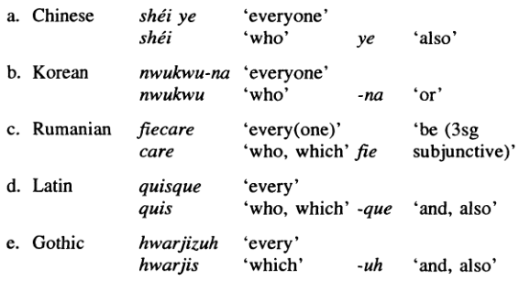
Универсальная квантификация
Haspelmath, Martin. 1995. Diachronic sources of 'all' and 'every’. In: Quantification in Natural Language. Springer-Science+Business Media, B.V. 363-383.

Slide 32
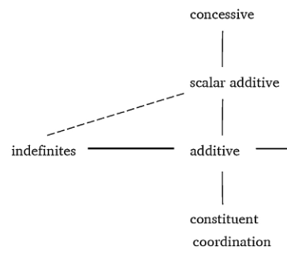
Аддитивный маркер и полный охват
collective meaning

Slide 33
Тип показателя и сочетаемость с числительными
(22) фиджийский (Churchward 1973:44)
a. kauta mai na kā rua-rua принести к def вещь два-два ‘Принести обе вещи’.
b. tolu-tolu-sagavulu три-три-десять ‘Все тридцать’.
(23) гаро (Burling 1961: 13)
Gni-an Два-coll ‘Оба’.
Churchward, C. Maxwell. 1973. A New Fijian Grammar. Suva, Fiji: Government Press.

Slide 34
Тип показателя и сочетаемость с числительными
Тип показателя | 2 | ≥ 3
Неспециализированный | 3 | 12
Специализированный | 6 | 1
Для неспециализированных показателей характерно использование с числительным ‘два’ и выше;
Специализированные средства кодирования полного охвата чаще встречаются только с числительным ‘два’.

Slide 35
Выводы
Было отмечено три стратегии образования конструкций со значением полного охвата;
Стратегия А может быть как единственной стратегий в языке, кодирующей полный охват с числительными, так и совмещаться со стратегиями B и С;
Стратегии В и С находятся в дополнительной дистрибуции;
Стратегия С включает в себя специализированные и неспециализированные средства кодирования полного охвата.

Slide 36
Спасибо за внимание!

